Slide 1

वित्तीय सारता परियोजना

Slide 2




बचत की क्‍यो आवश्‍यकता है ?
किसी वस्‍तु को खरीदना जिसे हम अपनी नियमित आय से नही खरीद सकते
आकस्मिक खर्चो जैसे बीमारी, दुर्धटना, मृत्‍यु आपदा के समय के खर्चो के लिये
बडे खर्चों जैसे अपना स्‍वयं का मकान खरीदने, उच्‍च शिक्षा के खर्चो को पूरा करने के लिये
वृद्धावस्‍था अथवा जब हम कमाने मे असमर्थ हो जाये, के खर्चो को पूरा करने के लिये
बैंक मे क्‍यो बचत की जाये ?
सुरक्षा
घर के बक्‍से, गददों के नीचे अथवा पर्स मे रखे पैसों की चोरी/ नुकसान हो सकता है. इसे प्राकृतिक आपदा जैसे बाढ आदि के कारण भी नुकसान हो सकता है. जबकि बैंक मे पैसा सुरक्षित है
वृद्धि
बैंक के खातें मे रखे पैसों पर ब्‍याज प्राप्‍त होता है, इससे हमारे पैसे मे वृद्धि होती है. घर पर रखे पैसों मे वृद्धि नही होती.
ऋण
हमारी बचत, सावधि जमा, या आवर्ती जमा पर बैंक हमें, हमारी आवश्‍यकता जैसे मकान खरीदना या शिक्षा के लिये ऋण दे सकता है.

Slide 3

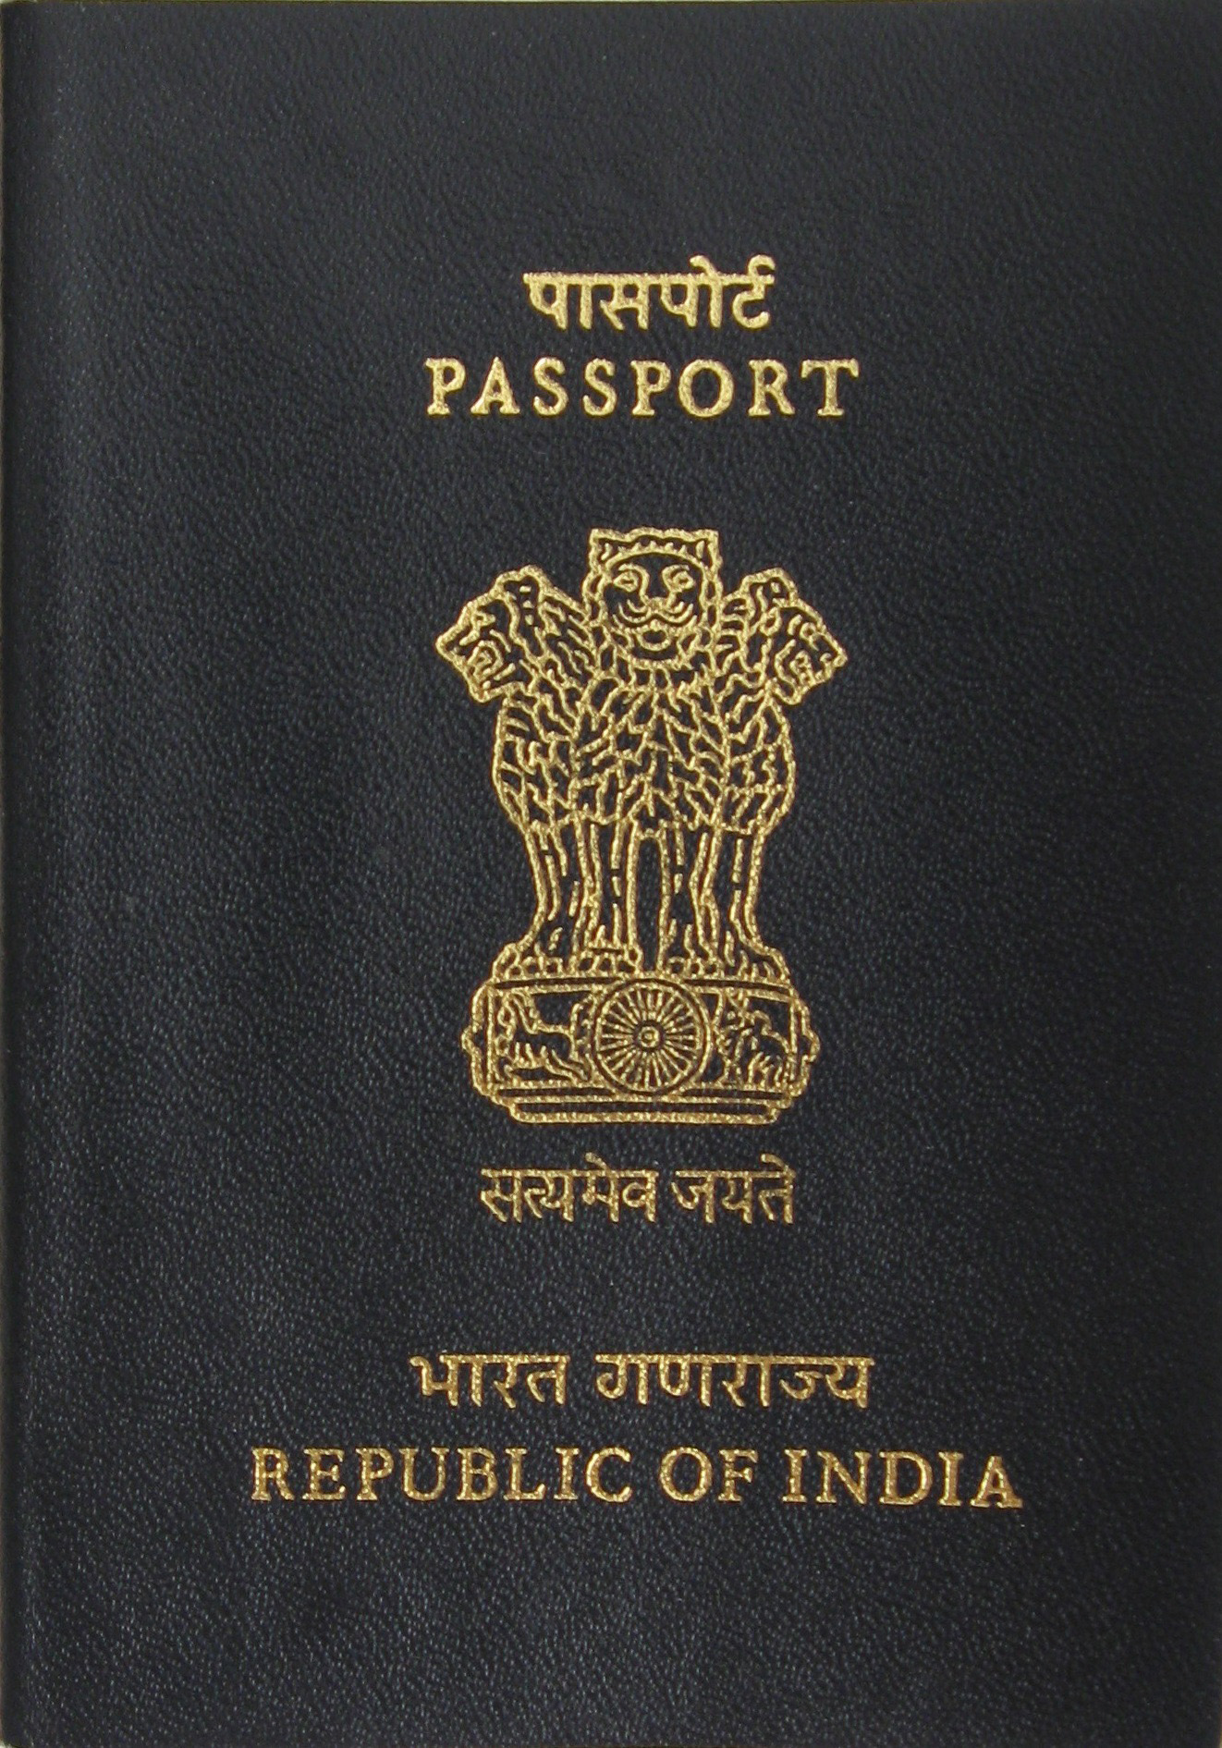
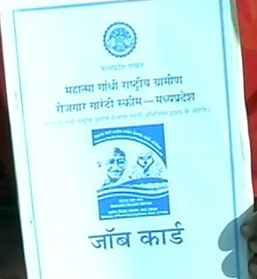
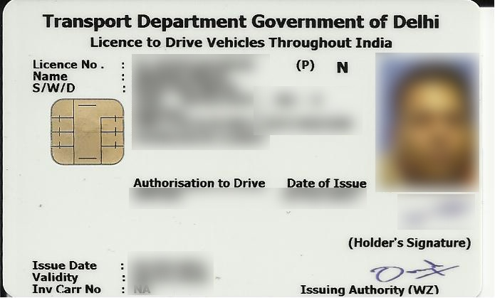
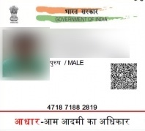
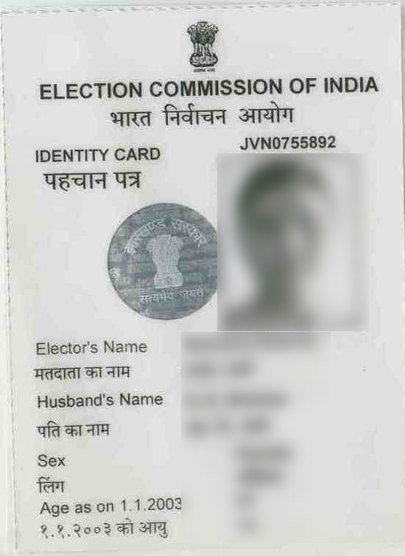
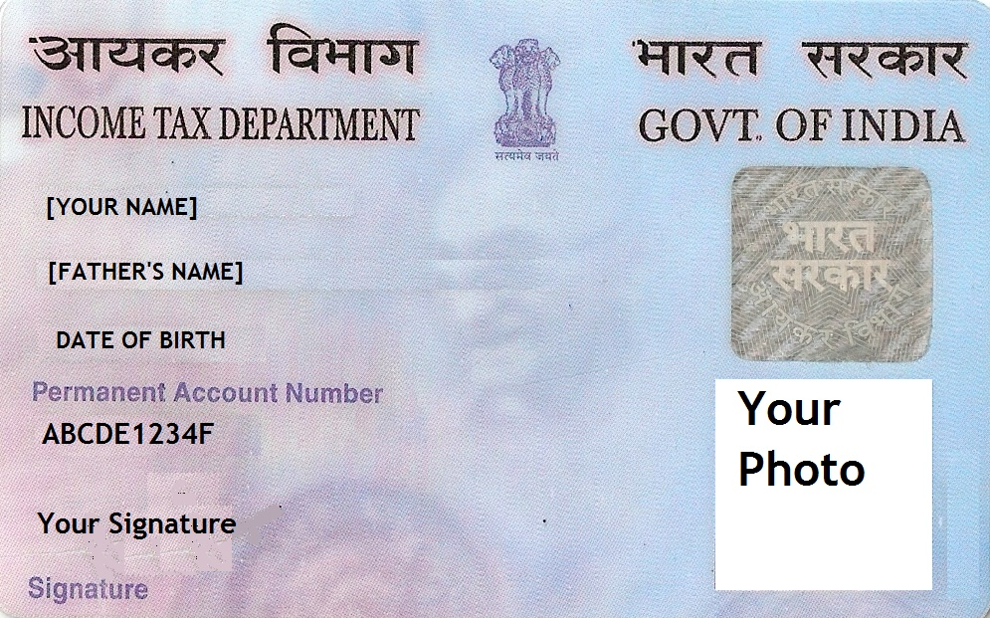
अपने ग्राहक को जानिये (केवायसी)
बैंक द्वारा खाता खोलते समय ग्राहक की पहचान और पता संबंधी सूचना प्राप्‍त करने की केवायसी एक प्रक्रिया है
आधिकारिक रूप मे मान्‍य केवायसी दस्‍तावेज हैं – ए) पासपोर्ट बी) ड्राईविंग लाईसेंस सी) मतदाता पहचान पत्र द. पेन कार्ड ई. आधार कार्ड एफ. मनरेगा कार्ड
अगर इन दस्‍तावेजों मे पते का विवरण है तो यह पते के साक्ष्‍य के रूप मे भी स्‍वीकार किये जा सकते है.
1
2
3
पासपोर्ट
मनरेगा
ड्राईविंग लाईसेंस
फोटो
आधार कार्ड
पेन कार्ड
मतदाता पहचान पत्र
कोई भी आधिकारिक दस्‍तावेज न होने की स्थिति मे -
“लघु खाते ” नया फोटो प्रस्‍तुत कर एवं बैंक अधिकारियों के सामने हस्‍ताक्षर करके या अंगूठे का निशान लेकर कुछ शर्तों के साथ खोला जा सकता है.
नये केवायसी दस्‍तावेज वयस्‍क होने पर प्रस्‍तुत किया जाना है जैसे कि अवयस्‍क खातों मे 18 वर्ष पूर्ण होने पर

Slide 4
खातों के प्रकार ?
बचत खाता
खाते से पैसा निकालने और जमा करने मे लचीलापन.
पास बुक, चैक बुक, एटीएम सह डेबिट कार्ड ग्राहकों को जारी किए जाते है.
जमा की गई राशि पर ब्‍याज प्राप्‍त होता है.
चालू खाता
चालू खाता फर्म/कंपनी के नाम पर खोले जाते हैं.
लेन देन की कोई सीमा नही.
इन खातो मे बैंक द्वारा कोई ब्‍याज नही दिया जाता.
आवर्ती जमा खाता
किसी निश्चित अवधि के लिये आवधिक रूप से पैसा जमा करना.
आवर्ती खातों मे दिया गया ब्‍याज बचत खातों से अधिक होता है.
परिपक्‍वता अथवा परिपक्‍वता पूर्व खाता बंद करने पर निकासी की अनुमति.
मीयादी/सावधि जमा खाता
सावधि जमा 7 दिन से 10 वर्ष की निश्चित अवधि के लिये होता है
बैंक, सावधि जमा पर उच्‍च ब्‍याज दर का भुगतान करती है .
ब्‍याज की निकासी मासिक/तिमाही अंतराल या संचयी रूप मे की जा सकती है..
लघु खाते
“लघु खाते ” नया फोटो चित्र प्रस्‍तुत कर एवं बैंक अधिकारियों के सामने हस्‍ताक्षर कर या अंगूठे का निशान लेकर खोला जा सकता है. 12 माह की अवधि के लिये वैध है, खातें मे शेष किसी भी समय 50,000/- रू से अधिक नही होना चाहिये.
बेसिक बचत बैंक जमा खाता
न्‍यूनतम शेष की कोई आवश्‍यकता नही.
डेबिट कार्ड की सुविधा.
10 वर्ष की आयु से अधिक का कोई भी व्‍यक्ति बीएसबीडी खाता खोल सकता है.

Slide 5
सेवायें
बैंक हमारे पैसे को एक स्‍थान से दूसरे स्‍थान, एक व्‍यक्ति से दूसरे व्‍यक्ति को सुरक्षित, त्‍वरित गति एवं सक्षमता पूर्वक अंतरण करता है.
शाखा मे, बैंक मित्र के माइक्रो एटीएम पर, इंटरनेट बैकिंग , मोबाईल बैकिंग, एनईएफटी और आरटीजीएस के द्वारा किया जा सकता है.
प्रेषण
मोबाईल बैकिंग
निधि अंतरण एनईएफटी/ आरटीजीएस, आईएमपीएस और बिल भुगतान.
नगदी आहरण के लिये सभी एटीएम एवं पीओएस (खरीदी के नगदी रहित भुगतान के लिये) पर स्‍वीकार्य
व्‍यक्तिगत पहचान संख्‍या (पिन) का उपयोग एटीएम से राशि निकालते समय और पीओएस मशीन पर लेन देन करते समय किया जाता है.
पिन को एक निश्चित अवधि में लगातार बदलते रहना चाहिये एवं इसे किसी को नही बताना चाहिये.
एटीएम कार्ड अशिक्षित व्‍यक्ति को भी जारी किया जाता है.
रूपे डेबिट कार्ड एक स्‍वदेशीय घेरलू डेबिट कार्ड है जो कि नेशनल पेमेंट कारपोरेशन ऑफ इंडिया (एनपीसीआई) द्वारा लाया गया है एवं जिसमे 1.00 लाख रू का दुर्धटना बीमा सम्‍मलित है.
एटीएम कार्ड
इंटरनेट बैंकिंग
इंटरनेट बैकिंग एक इलेक्‍ट्रानिक भुगतान प्रक्रिया है
निधि अंतरण, बिल भुगतान, खाते की जानकारी, टिकट बुकिंग, आन लाईन शापिंग की सुविधा उपलब्‍ध है.
बैंक घर, कार, घरेलू सामान, शिक्षा आदि के लिये ऋण देता है.
ऋण आर्थिक गतिविधियों के लिये भी दिया जाता है जैसे कि कृषि, व्‍यवसाय, उधोग और सेवा क्षेत्र के लिये.
ऋण गैर कानूनी कार्यो जैसे कि जुआ आदि के लिये नही दिया जाता है.
बैंकों के ऋणो पर ब्‍याज दर साहूकारों की तुलना मे बहुत कम होता है.
ऋण
अधिविकर्ष
स्‍वीकृत सीमा तक अतिरिक्‍त राशि की निकासी.
पेंशन
अटल पेंशन योजना के अंतर्गत रू. 1000—5000 (18—40 वर्ष) की सुनिश्चित पेंशन.

Slide 6


सामाजिक सुरक्षा योजना
प्रधानमंत्री जन धन योजना
प्रधानमंत्री जन धन योजना (पीएमजेडीवाय) का शुभारंभ माननीय प्रधानमंत्री द्वारा 28 अगस्‍त 2014 को किया गया.
योजना ग्रामीण एवं शहरी क्षेत्रो के सभी परिवारों के बैंक खाते खोलने पर केन्द्रित है.
10 वर्ष की आयु से अधिक का अवयस्‍क किसी भी बैंक मे अपना बचत बैंक खाता खोल सकता/सकती है.
रूपे डेबिट कार्ड ग्राहकों को रू. 1.00 लाख का दुर्धटना बीमा बिना किसी अतिरिक्‍त प्रभार के उपलब्‍ध कराता है.
दुर्धटना बीमा कवर का लाभ लेने के लिए, रूपे डेबिट कार्ड प्रत्‍येक 45 दिनों के भीतर एक बार उपयोग किया जाना चाहिये.
परिवार के एक खाताधारक को 6 माह तक खाते के संतोषजनक परिचालन के बाद रू. 5000/- की अधिविकर्ष सुविधा उपलब्‍ध है.
प्रधानमंत्री सुरक्षा बीमा योजना
पीएमएसबीवाय खातेदारों की मृत्‍यु पर रू.2.00 लाख तक मृत्‍यु दुर्धटना बीमा और अपंगता कवर उपलब्‍ध कराती है
18 से 70 वर्ष आयु वर्ग के सभी बचत खाता धारक इस योजना मे रू.12/- प्रीमियम प्रति सदस्‍य एवं रू.12/- वार्षिक नवीनीकरण प्रीमियम सहित पात्र है.
प्रधानमंत्री जीवन ज्‍योति बीमा योजना
पीएमजेजेबीवाय ,किसी भी कारण से मृत्‍यु होने पर रू.2.00 लाख जीवन बीमा कवर उपलब्‍ध कराने वाली योजना है.
बैंक शाखाओं /बैंक मित्र के पास उपलब्‍ध.
18 से 50 आयु वर्ग के सभी बचत खाता धारक इसके लिये पात्र हैं.
प्रीमियम रू 330/- प्रति वर्ष प्रति सदस्‍य है. जिसका नवीनीकरण प्रतिवर्ष किया जाना है.

